Slide 1

2019년 1월 1일 변경사항

Slide 2
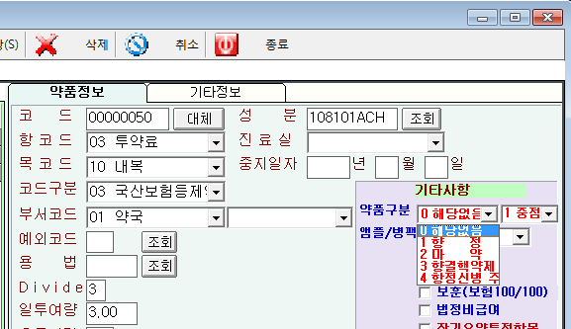
2019년 1월 1일 변경사항
1.조제료 가루약 처방시 가산
- 가루약 처방시 가산
- 외래환자조제료, 입원환자조제료,퇴원약조제료 의
- 산정코드 세번째자리에 ‘4’ 기재
2.마약류관리료
- 마약류(향정,마약)포함하여 처방시 산정
- 입원환자 : 1일당 – AL010
- 외래환자 : 방문당 – AL020
- 약수가등록에서 약품구분을 ‘1 향정`이나
‘2 마약`으로 선택
- 퇴원일에는
원내약처방시 AL010 산정
퇴원약만 처방시 AL020 산정

Slide 3
2019년 1월 1일 변경사항
3.전문병원관리료
- 전문병원으로 지정받은 의료기관에서 산정
- 요양병원
외래 : 가등급 - AU911003 ( 13911003 )
나등급 – AU912003 ( 13912003 )
다등급 – AU913003 ( 13913003 )
입원 : 가등급 - AU901003 ( 13901003 )
나등급 – AU902003 ( 13902003 )
다등급 – AU903003 ( 13903003 )
- 한방병원
외래 : 가등급 - AU951 ( 13951 )
나등급 – AU952 ( 13952 )
다등급 – AU953 ( 13953 )
입원 : 가등급 - AU941 ( 13941 )
나등급 – AU942 ( 13942 )
다등급 – AU943 ( 13943 )

Slide 4
2019년 1월 1일 변경사항
3.전문병원관리료
- 일반병원(안.이비인후과분야)
외래 : 가등급 - AU931 ( 13931 )
나등급 – AU932 ( 13932 )
다등급 – AU933 ( 13933 )
입원 : 가등급 - AU921 ( 13921 )
나등급 – AU922 ( 13922 )
다등급 – AU923 ( 13923 )
- 일반병원(안.이비인후과분야이외 )
외래 : 가등급 - AU911 ( 13911 )
나등급 – AU912 ( 13912 )
다등급 – AU913 ( 13913 )
입원 : 가등급 - AU901 ( 13901 )
나등급 – AU902 ( 13902 )
다등급 – AU903 ( 13903 )

Slide 5
2019년 1월 1일 변경사항
4.요양병원 변경사항
- 특정기간 : 폐렴,패혈증 치료기간
중환자실 입원기간
격리실 입원기간
외과적수술 및 동수술에 따른 치료기간
- 격리실 입원료 신설
1인용 : AK500
2인용 : AK501
다인용 : AK502
- 요양병원 환자수
중환자실, 격리실 입원환자는 제외

